Slide 1
Conversation pour fixer un rendez-vous en français
Un exemple détaillé pour débutants (niveau A1)

Slide 2
Objectifs de la présentation
- Comprendre le vocabulaire clé pour prendre un rendez-vous.
- Apprendre à répondre à une invitation.
- Pratiquer une conversation simple entre deux personnes pour fixer un rendez-vous.

Slide 3
Introduction
Pour fixer un rendez-vous en français, il est important d'utiliser des formules simples et polies. Cette présentation vous aidera à comprendre comment démarrer et répondre à une conversation pour organiser une rencontre.

Slide 4
Structure de la conversation
1. Demander un rendez-vous
2. Proposer une date et une heure
3. Confirmer le rendez-vous
4. Modifier ou annuler un rendez-vous si nécessaire

Slide 5
Exemple de conversation – Demander un rendez-vous
**Personne A :**
Bonjour, je suis [Prénom], je voudrais savoir si vous avez du temps pour un rendez-vous cette semaine ?
**Personne B :**
Bonjour, [Prénom]. Oui, je suis disponible. Quand souhaitez-vous me rencontrer ?

Slide 6
Exemple de conversation – Proposer une date et une heure
**Personne A :**
Est-ce que vous êtes libre vendredi matin à 10h00 ?
**Personne B :**
Oui, vendredi à 10h00, c'est parfait.

Slide 7
Exemple de conversation – Confirmer le rendez-vous
**Personne A :**
Très bien, donc vendredi à 10h00. Merci beaucoup !
**Personne B :**
Je vous remercie également. À vendredi !

Slide 8
Exemple de conversation – Modifier ou annuler un rendez-vous
**Personne A :**
Bonjour, je suis désolé(e), mais je ne peux pas venir vendredi à 10h00. Puis-je reporter notre rendez-vous à lundi ?
**Personne B :**
D'accord, lundi à 10h00, cela me va très bien.

Slide 9
Conclusion
- Fixer un rendez-vous en français implique des échanges simples et polis.
- Pratiquez ces dialogues pour vous familiariser avec les expressions utilisées en contexte professionnel.

Slide 10
L'usage du futur proche pour fixer un rendez-vous en français

Slide 11
Objectifs
Comprendre l'utilisation du futur proche pour organiser un rendez-vous.
Voir des exemples pratiques d’utilisation dans des conversations.
Apprendre à utiliser le futur proche avec des phrases simples.

Slide 12
Qu'est-ce que le futur proche ?
Le futur proche est formé avec le verbe "aller" au présent suivi de l'infinitif du verbe.
Example: Je vais rencontrer Monsieur Dupont demain à 14h00.
Tu vas.............
Il va...............
Elle va.............
On va...................

Slide 13
Suite
Nous allons................
Vous allez..............................
Ils vont................................
Elles vont................................

Slide 14
RENDEZ-VOUS POUR FUTURE

Slide 15
Exemple de conversation avec images
Personne A: Je vais prendre un rendez-vous pour vendredi à 10h00.
Personne B: D'accord, je vais vous confirmer cela.

Slide 16
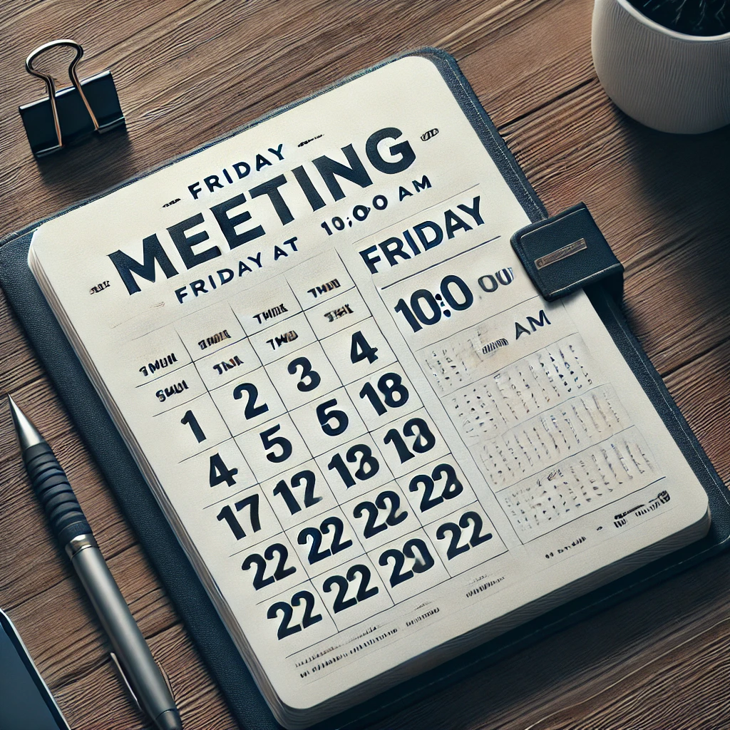
Exemple de conversation avec le futur proche
Personne A: Je vais prendre un rendez-vous pour vendredi à 10h00.
Personne B: D'accord, je vais vous confirmer cela

Slide 17
Voici 20 exercices simples pour pratiquer le futur proche en français :
Complétez la phrase :
Demain, je _______ (aller) à l'école.
Choisissez la bonne option :
Ce soir, nous _______ (regarder) un film.
a) allons regarder
b) allons regarde
c) va regarder
Réécrivez la phrase avec le futur proche :
Il mange une pizza. → Il _______ une pizza.
Complétez avec la forme correcte du futur proche :
Ils _______ (partir) en vacances ce week-end.

Slide 18
Suite
Mettez la phrase au futur proche :
Je suis content, je (faire) mes devoirs.
Écrivez une phrase avec "nous" et un verbe au futur proche.
Choisissez la bonne phrase :
a) Elle va dormir tôt ce soir.
b) Elle va dors tôt ce soir.
c) Elle vais dormir tôt ce soir.
Complétez la question avec le futur proche :
_______ tu (venir) à la fête demain?

Slide 19
Suite
Complétez la phrase avec un verbe au futur proche :
L'année prochaine, je _______ (apprendre) à jouer de la guitare.
Transformez la phrase en question :
Nous allons voyager en France. → _______ vous voyager en France?
Complétez avec le futur proche :
Vous _______ (travailler) demain matin.
Choisissez la bonne forme :
Ils _______ (être) en retard ce soir.
a) vont être
b) vont est
c) vont être être

Slide 20
Suite
Complétez avec le futur proche :
Ce week-end, elle _______ (rencontrer) ses amis.
Faites une phrase avec "je" et un verbe au futur proche.
Complétez la phrase :
Ce soir, nous _______ (dîner) au restaurant.
Mettez les mots dans le bon ordre :
une réunion / demain / ils / avoir / vont
Complétez avec le futur proche :
Demain, je _______ (voir) un film avec mes amis.

Slide 21
Suite
Écrivez une phrase avec "vous" et un verbe au futur proche.
Complétez la phrase avec un verbe au futur proche :
Nous _______ (acheter) des cadeaux pour Noël.
Choisissez la bonne option :
Ce soir, tu _______ (faire) tes devoirs.
a) vas faire
b) vas fait
c) va faire

